Slide 1
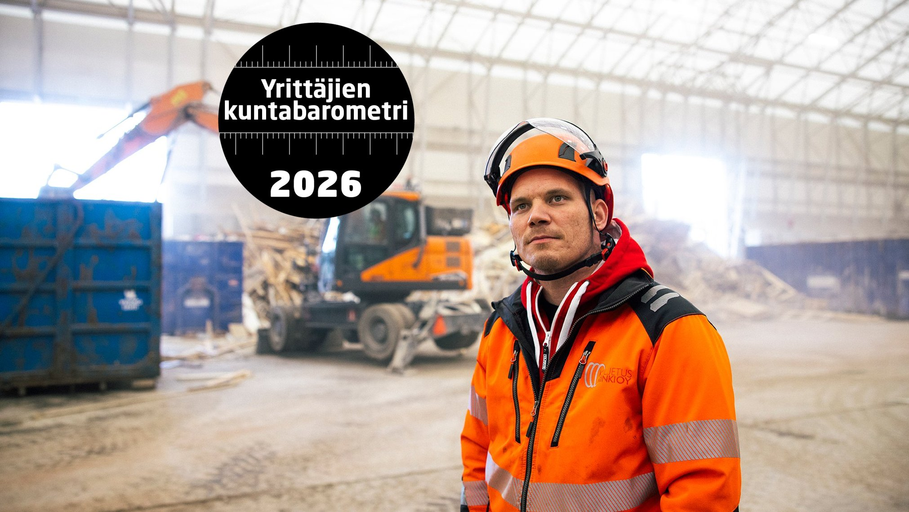
Tervola (66. kunta kokoluokassaan Pienet kunnat)

Slide 2
OSAJOUKKO: Tervola & 2026
Yrittäjien Kuntabarometri 2026, 20.5.2026

Slide 3
OSAJOUKKO: Tervola & 2026
Yrittäjien Kuntabarometri 2026, 20.5.2026

Slide 4
OSAJOUKKO: Tervola & 2026
Yrittäjien Kuntabarometri 2026, 20.5.2026

Slide 5
OSAJOUKKO: Tervola & 2026
Yrittäjien Kuntabarometri 2026, 20.5.2026

Slide 6
OSAJOUKKO: Tervola & 2026
Yrittäjien Kuntabarometri 2026, 20.5.2026

Slide 7
OSAJOUKKO: Tervola & 2026
Yrittäjien Kuntabarometri 2026, 20.5.2026

Slide 8
OSAJOUKKO: Tervola & 2026
Yrittäjien Kuntabarometri 2026, 20.5.2026

Slide 9
OSAJOUKKO: Tervola & 2026
Yrittäjien Kuntabarometri 2026, 20.5.2026

Slide 10
OSAJOUKKO: Tervola & 2026
Yrittäjien Kuntabarometri 2026, 20.5.2026

Slide 11
OSAJOUKKO: Tervola & 2026
Yrittäjien Kuntabarometri 2026, 20.5.2026

Slide 12
OSAJOUKKO: Tervola & 2026
Yrittäjien Kuntabarometri 2026, 20.5.2026

Slide 13
OSAJOUKKO: Tervola & 2026
Yrittäjien Kuntabarometri 2026, 20.5.2026

Slide 14
OSAJOUKKO: Tervola & 2026
Yrittäjien Kuntabarometri 2026, 20.5.2026

Slide 15
OSAJOUKKO: Tervola & 2026
Yrittäjien Kuntabarometri 2026, 20.5.2026

Slide 16
OSAJOUKKO: Tervola & 2026
Yrittäjien Kuntabarometri 2026, 20.5.2026

Slide 17
OSAJOUKKO: Tervola & 2026
Yrittäjien Kuntabarometri 2026, 20.5.2026

Slide 18
OSAJOUKKO: Tervola & 2026
Yrittäjien Kuntabarometri 2026, 20.5.2026

Slide 19
OSAJOUKKO: Tervola & 2026
Yrittäjien Kuntabarometri 2026, 20.5.2026

Slide 20
OSAJOUKKO: Tervola & 2026
Yrittäjien Kuntabarometri 2026, 20.5.2026

Slide 21
OSAJOUKKO: Tervola & 2026
Yrittäjien Kuntabarometri 2026, 20.5.2026

Slide 22
OSAJOUKKO: Tervola & 2026
Yrittäjien Kuntabarometri 2026, 20.5.2026

Slide 23
OSAJOUKKO: Tervola & 2026
Yrittäjien Kuntabarometri 2026, 20.5.2026

Slide 24
OSAJOUKKO: Tervola & 2026
Yrittäjien Kuntabarometri 2026, 20.5.2026

Slide 25
OSAJOUKKO: Tervola & 2026
Yrittäjien Kuntabarometri 2026, 20.5.2026

Slide 26
OSAJOUKKO: Tervola & 2026
Yrittäjien Kuntabarometri 2026, 20.5.2026

Slide 27
OSAJOUKKO: Tervola & 2026
Yrittäjien Kuntabarometri 2026, 20.5.2026

Slide 28
OSAJOUKKO: Tervola & 2026
Yrittäjien Kuntabarometri 2026, 20.5.2026

Slide 29
OSAJOUKKO: Tervola & 2026
Yrittäjien Kuntabarometri 2026, 20.5.2026

Slide 30
OSAJOUKKO: Tervola & 2026
Yrittäjien Kuntabarometri 2026, 20.5.2026

Slide 31
OSAJOUKKO: Tervola & 2026
Yrittäjien Kuntabarometri 2026, 20.5.2026

Slide 32
OSAJOUKKO: Tervola & 2026
Yrittäjien Kuntabarometri 2026, 20.5.2026

Slide 33
OSAJOUKKO: Tervola & 2026
Yrittäjien Kuntabarometri 2026, 20.5.2026

Slide 34
OSAJOUKKO: Tervola & 2026
Yrittäjien Kuntabarometri 2026, 20.5.2026

Slide 35
OSAJOUKKO: Tervola & 2026
Yrittäjien Kuntabarometri 2026, 20.5.2026

Slide 36
OSAJOUKKO: Tervola & 2026
Yrittäjien Kuntabarometri 2026, 20.5.2026

Slide 37
OSAJOUKKO: Tervola & 2026
Yrittäjien Kuntabarometri 2026, 20.5.2026

Slide 38
OSAJOUKKO: Tervola & 2026
Yrittäjien Kuntabarometri 2026, 20.5.2026

Slide 39
OSAJOUKKO: Tervola & 2026
Yrittäjien Kuntabarometri 2026, 20.5.2026

Slide 40
OSAJOUKKO: Tervola & 2026
Yrittäjien Kuntabarometri 2026, 20.5.2026

Slide 41
OSAJOUKKO: Tervola & 2026
Yrittäjien Kuntabarometri 2026, 20.5.2026

Slide 42
OSAJOUKKO: Tervola & 2026
Yrittäjien Kuntabarometri 2026, 20.5.2026

Slide 43
OSAJOUKKO: Tervola & 2026
Yrittäjien Kuntabarometri 2026, 20.5.2026

Slide 44
OSAJOUKKO: Tervola & 2026
Yrittäjien Kuntabarometri 2026, 20.5.2026

Slide 45
OSAJOUKKO: Tervola & 2026
Yrittäjien Kuntabarometri 2026, 20.5.2026

Slide 46
OSAJOUKKO: Tervola & 2026
Yrittäjien Kuntabarometri 2026, 20.5.2026

Slide 47
OSAJOUKKO: Tervola & 2026
Yrittäjien Kuntabarometri 2026, 20.5.2026

Slide 48
OSAJOUKKO: Tervola & 2026
Yrittäjien Kuntabarometri 2026, 20.5.2026

Slide 49
OSAJOUKKO: Tervola & 2026
Yrittäjien Kuntabarometri 2026, 20.5.2026

Slide 50
OSAJOUKKO: Tervola & 2026
Yrittäjien Kuntabarometri 2026, 20.5.2026

Slide 51
OSAJOUKKO: Tervola & 2026
Yrittäjien Kuntabarometri 2026, 20.5.2026

Slide 52
OSAJOUKKO: Tervola & 2026
Yrittäjien Kuntabarometri 2026, 20.5.2026

Slide 53
OSAJOUKKO: Tervola & 2026
Yrittäjien Kuntabarometri 2026, 20.5.2026

Slide 54
OSAJOUKKO: Tervola & 2026
Yrittäjien Kuntabarometri 2026, 20.5.2026

Slide 55
OSAJOUKKO: Tervola & 2026
Yrittäjien Kuntabarometri 2026, 20.5.2026

Slide 56
OSAJOUKKO: Tervola & 2026
Yrittäjien Kuntabarometri 2026, 20.5.2026

Slide 57
OSAJOUKKO: Tervola & 2026
Yrittäjien Kuntabarometri 2026, 20.5.2026

Slide 58
OSAJOUKKO: Tervola & 2026
Yrittäjien Kuntabarometri 2026, 20.5.2026

Slide 59
OSAJOUKKO: Tervola & 2026
Yrittäjien Kuntabarometri 2026, 20.5.2026

Slide 60
OSAJOUKKO: Tervola & 2026
Yrittäjien Kuntabarometri 2026, 20.5.2026

Slide 61
OSAJOUKKO: Tervola & 2026
Yrittäjien Kuntabarometri 2026, 20.5.2026

Slide 62
OSAJOUKKO: Tervola & 2026
Yrittäjien Kuntabarometri 2026, 20.5.2026

Slide 63
OSAJOUKKO: Tervola & 2026
Yrittäjien Kuntabarometri 2026, 20.5.2026

Slide 64
OSAJOUKKO: Tervola & 2026
Yrittäjien Kuntabarometri 2026, 20.5.2026

Slide 65
OSAJOUKKO: Tervola & 2026
Yrittäjien Kuntabarometri 2026, 20.5.2026

Slide 66
OSAJOUKKO: Tervola & 2026
Yrittäjien Kuntabarometri 2026, 20.5.2026

Slide 67
OSAJOUKKO: Tervola & 2026
Yrittäjien Kuntabarometri 2026, 20.5.2026

Slide 68
OSAJOUKKO: Tervola & 2026
Yrittäjien Kuntabarometri 2026, 20.5.2026

